Slide 1
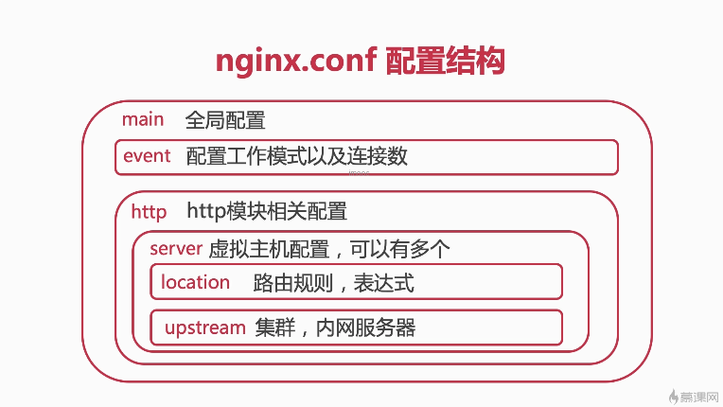
Nginx.conf 不在指令块里的就是main区域里的指令

Slide 2
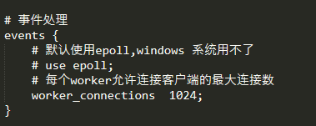

指令块
具体指令

